Slide 1
Phân tích và đánh giá rủi ro tín dụng với German Credit Dataset

Slide 2
I. Tổng quan data
Sau là một số biến quan trọng của data:
+Age: Độ tuổi của khách hàng
+Sex: Giới tính của khách hàng
+Job: Biểu thị loại hình công việc hiện tại của khách hàng ( 0 - unskilled and non-resident, 1 - unskilled and resident, 2 - skilled, 3 - highly skilled)
+Housing: Tình trạng nhà ở của khách hàng (own, rent, or free)
+Saving account: Tình trạng tiết kiệm của khách hàng (little, moderate, quite rich, rich)

Slide 3
+Checking account: Tình trạng của tài khoản giao dịch (little, moderate, quite rich, rich)
+Credit amount: Tổng số tiền khách hàng đã vay (tính theo đồng DM (Deutsche Marks))
+Duration: Thời hạn tín dụng theo hợp đồng (tính theo tháng)
+Purpose: Mục đích vay tín dụng (car, furniture/equipment, radio/TV, domestic appliances, repairs, education, business, vacation/others)

Slide 4
II. Phân tích đơn biến
Ta sẽ phân tích mối quan hệ giữa từng biến với biến default (biến xác định khách hàng có rơi vào tín dụng xấu hay không)

Slide 5
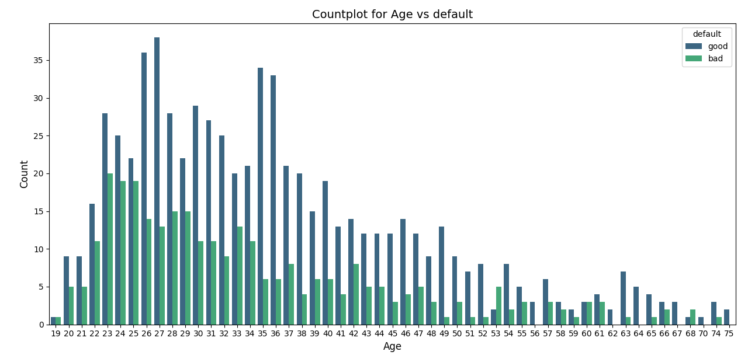

Slide 6
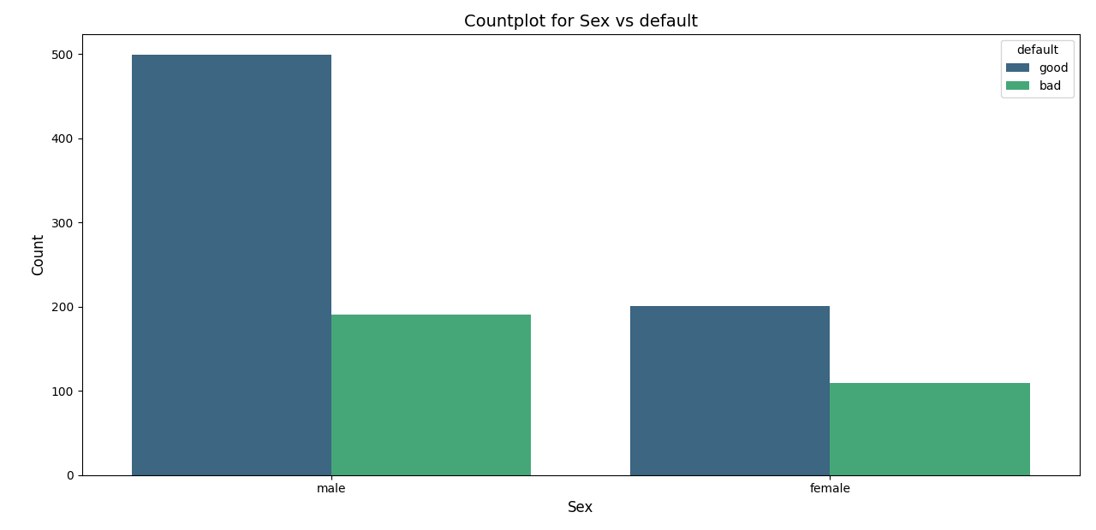

Slide 7
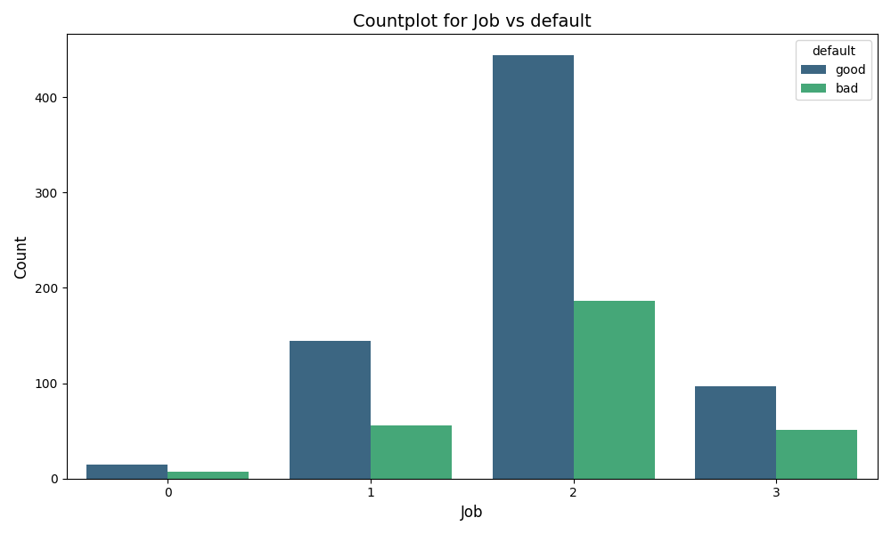

Slide 8
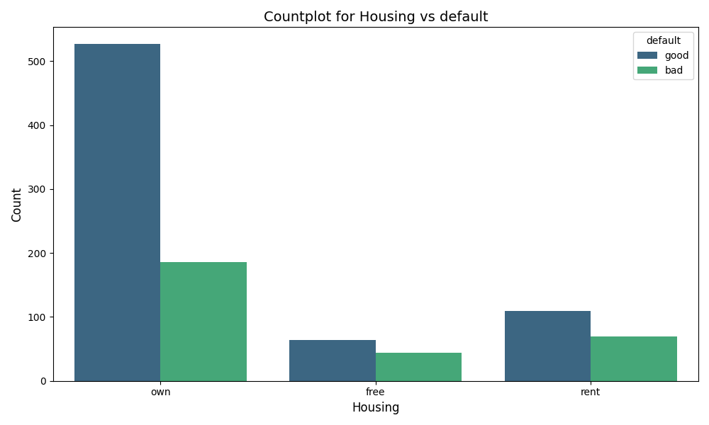

Slide 9
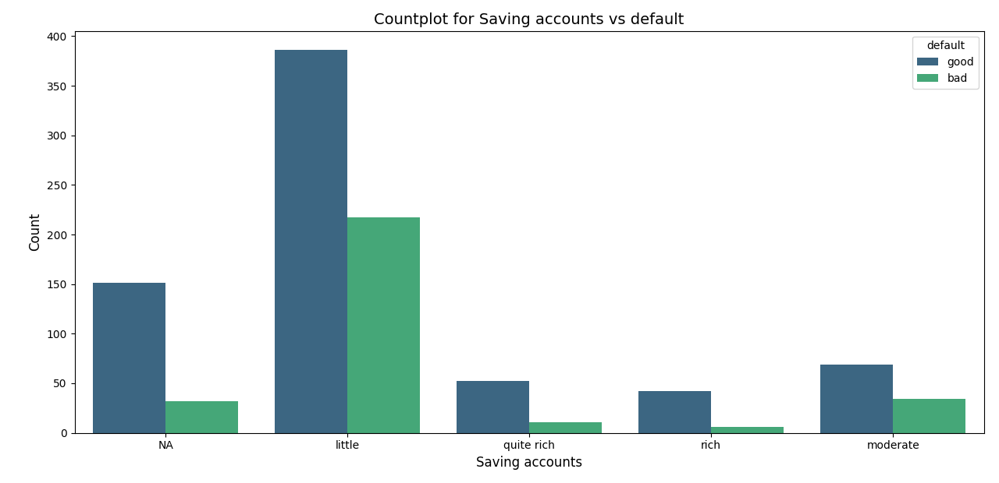

Slide 10
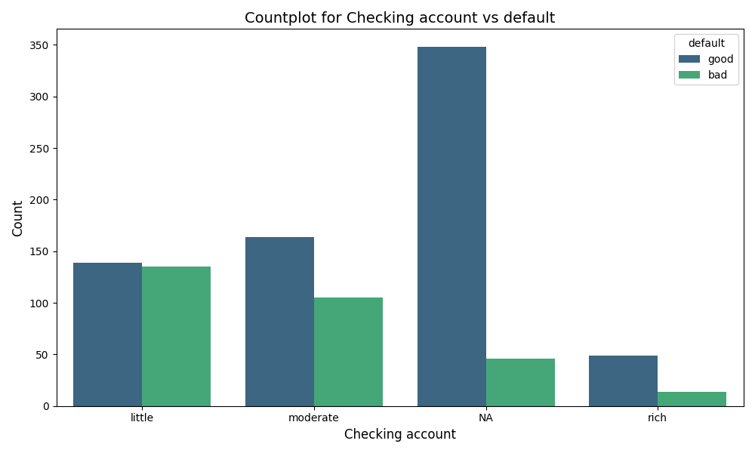

Slide 11
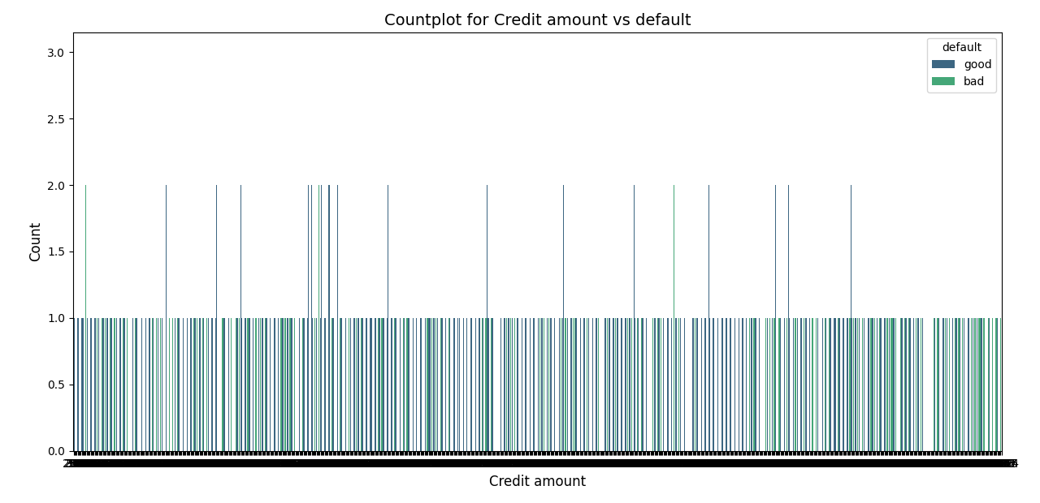

Slide 12
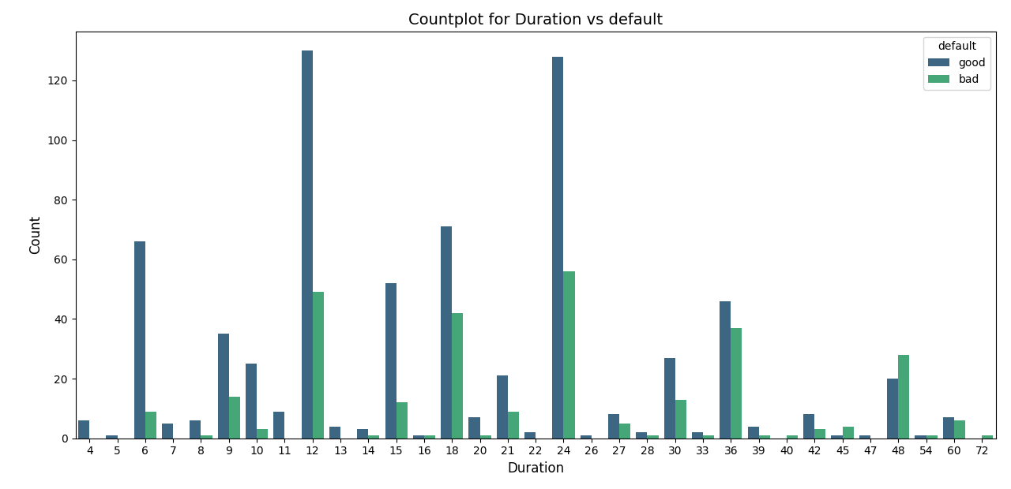

Slide 13
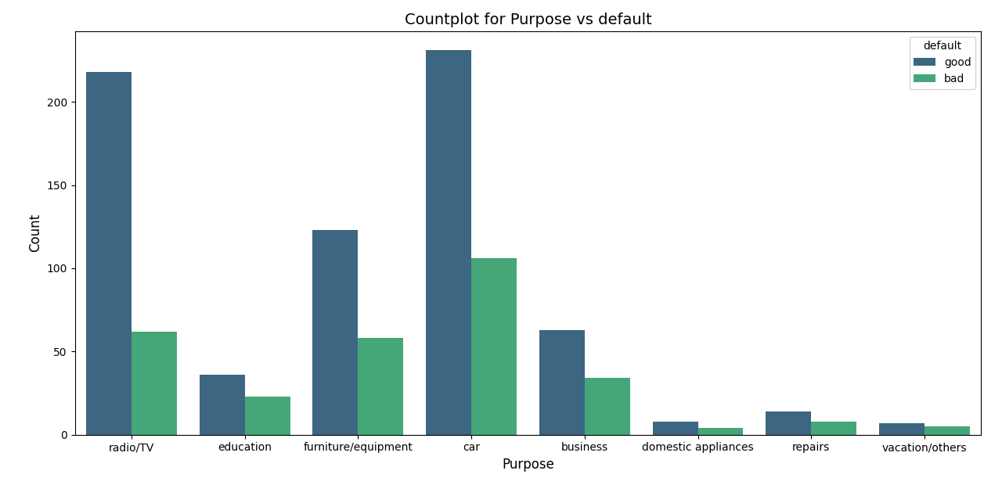

Slide 14
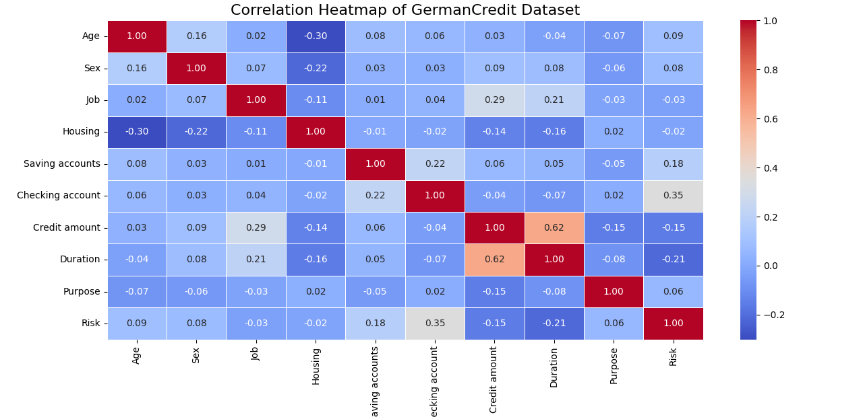
III. Correlation Heatmap

Slide 15
-Giữa duration và credit_amount có mối liên hệ, khi số tiền vay càng lớn thì khách hàng thường có xu hướng kéo dài thời gian để trả nợ
-Giữa job và credit_amount cũng có mối liên hệ, thông thường những người có công việc ổn định hơn thì sẽ có điều kiện để vay hơn

